Slide 1

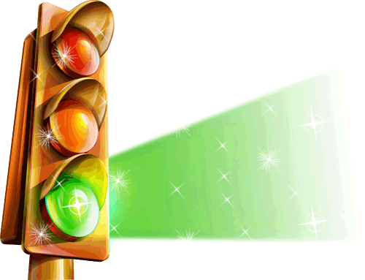
Единый День
ПДД

Slide 2
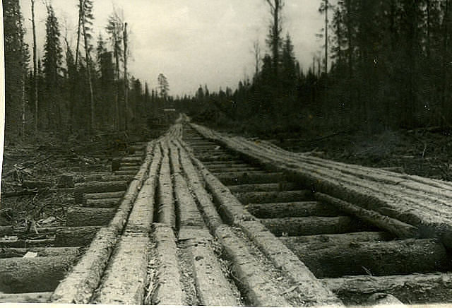
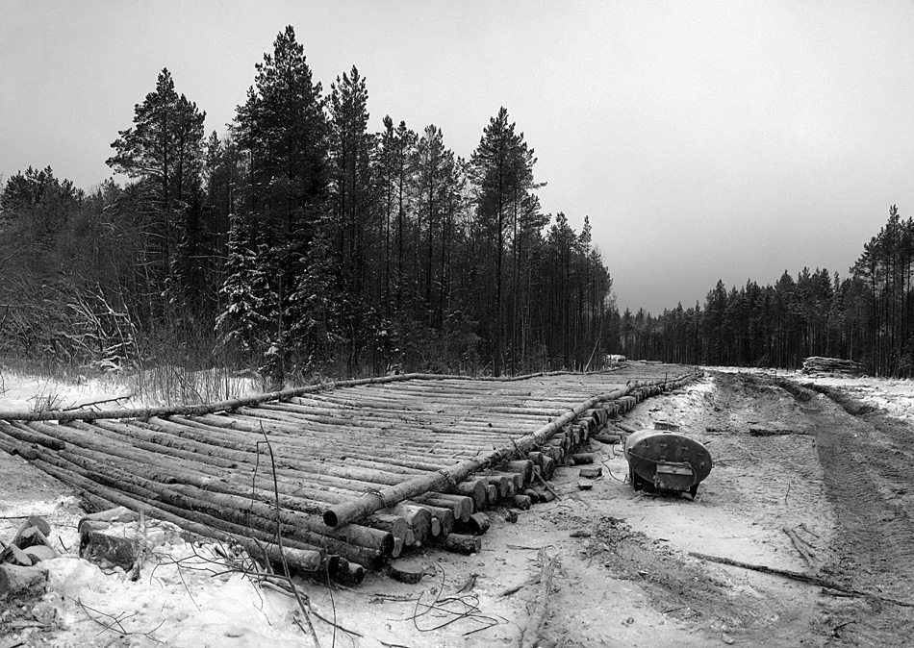
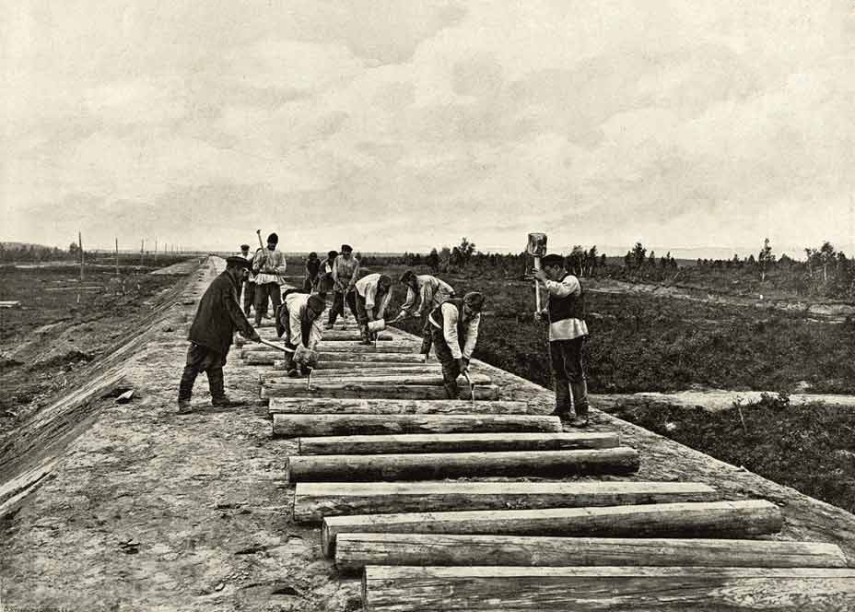

Slide 3


Slide 4
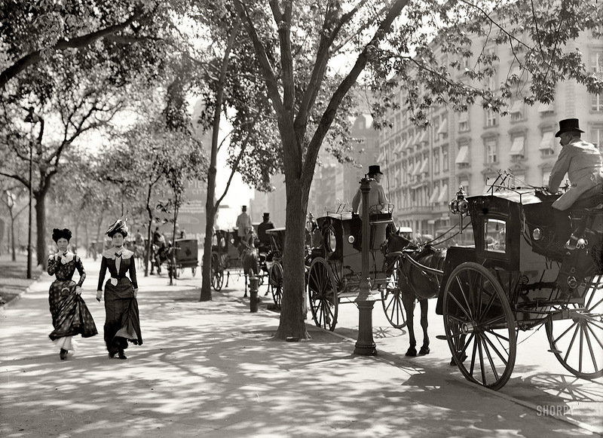

Slide 5
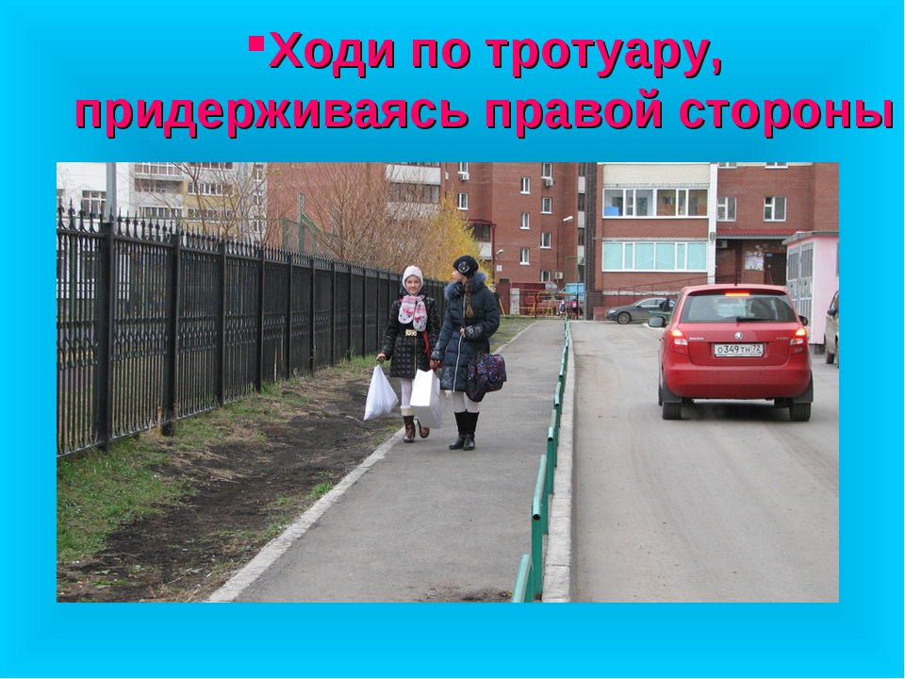

Slide 6
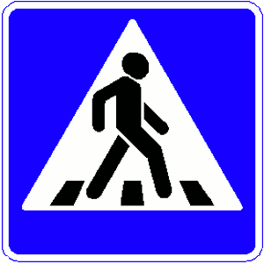

ПРАВИЛА
ДОРОЖНОГО ДВИЖЕНИЯ

Slide 7
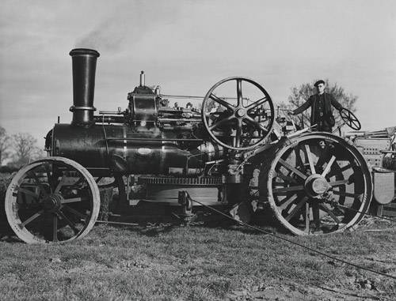

Slide 8
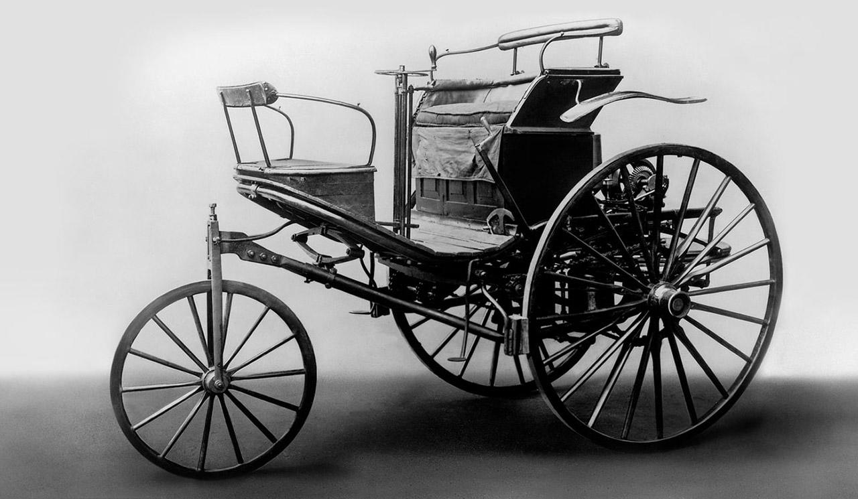

Slide 9
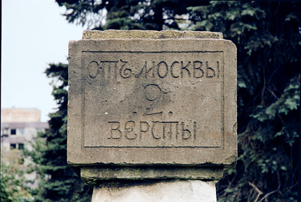

Slide 10

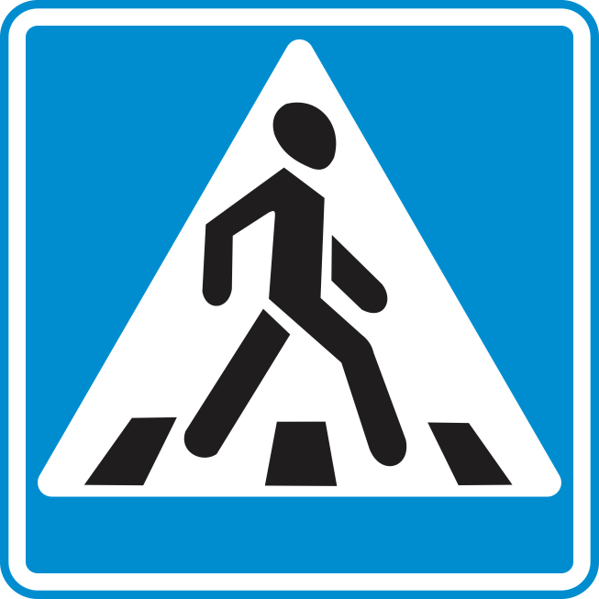

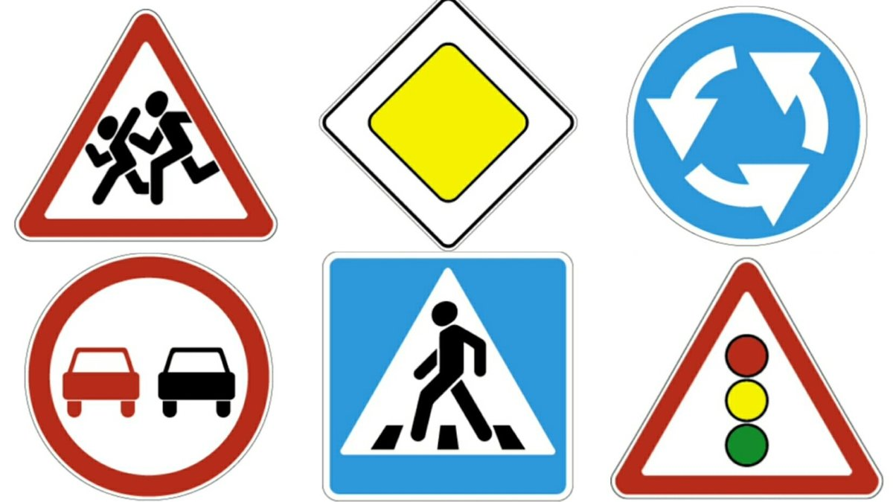
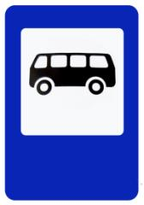


Slide 11


Безопасность
на дорогах
Лучший способ сохранить свою жизнь на дорогах – соблюдать ПРАВИЛА ДОРОЖНОГО ДВИЖЕНИЯ.
Для этого необходимо соблюдать несколько простых правил.

Slide 12
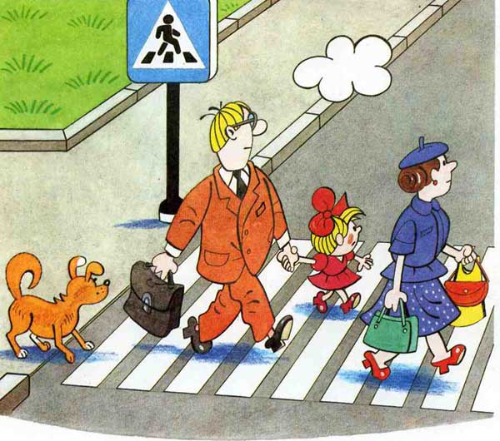
Правило 1. Переходить дорогу можно только по пешеходным переходам. Самый безопасный
переход – подземный.
Правило 2. Если нет
подземного перехода – воспользуйтесь переходом со светофором.

Slide 13
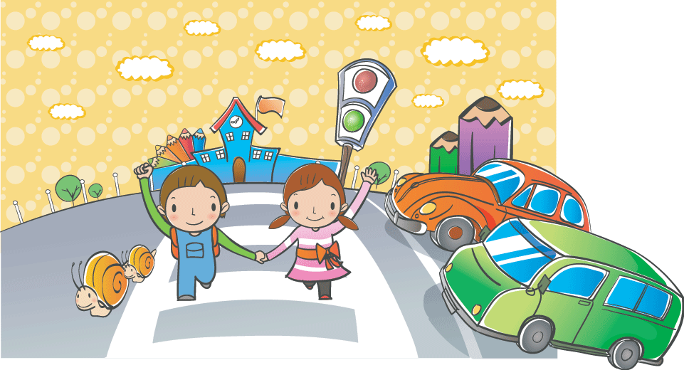
Правило 3. Нельзя переходить улицу на красный свет, даже если нет машин.
Правило 4. Безопаснее всего перехо-дить улицу с группой пешеходов.

Slide 14
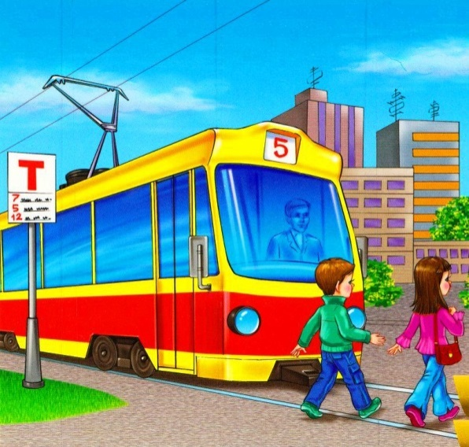
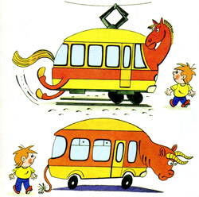
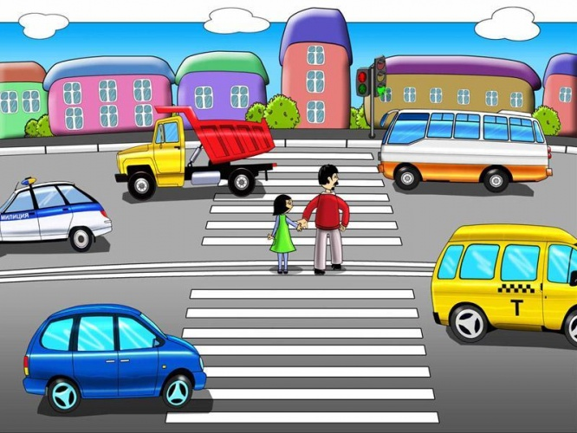
Правило 5. Ни в коем случае нельзя выбегать на дорогу. Перед дорогой надо остановиться.
Правило 6. Автобус и троллейбус на остановке нужно обходить только сзади, а трамвай – спереди.

Slide 15
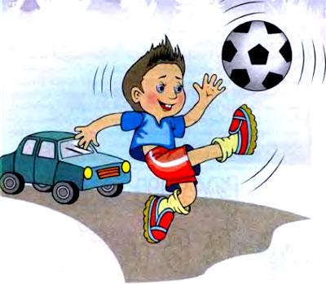
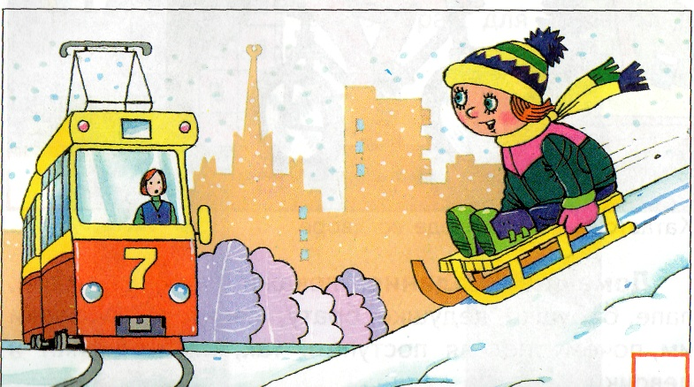
Правило 7. На дорогах, где нет тро-туара, ходите только по левой обочине, навстречу движущемуся транспорту.
Правило 8. На дорогах, на проезжей части, на мостовой детям категори-чески запрещено играть!.

Slide 16
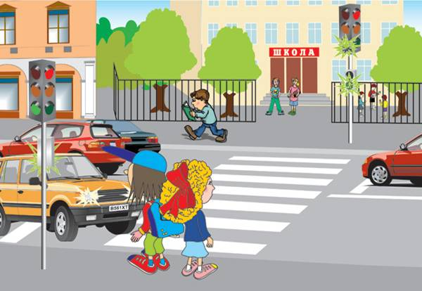
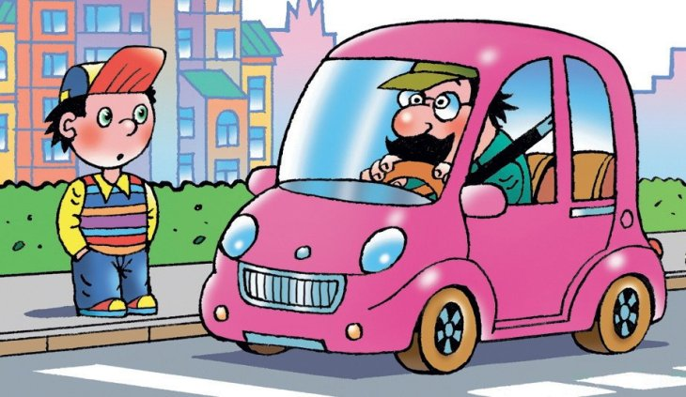
Правило 9. Переходить дорогу можно только там, где есть «Зебра» и уста-новлен знак «Пешеходный переход».
Правило 10. Переходя улицу, всегда нужно смотреть: сначала - налево, а дойдя до середины дороги – направо.

Slide 17
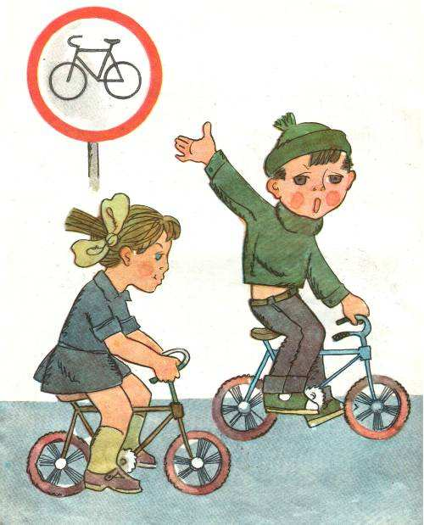
Правило 11. Нельзя цепляться сзади за авто транспорт! Береги свою жизнь!
Правило 12. Не ка-тайся на роликах и велосипеде в мес-тах, где случайно можно выехать на проезжую часть. Зимой это относит-ся также и конькам, и к санкам.

Slide 18
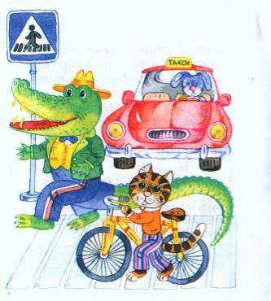
Правило 13. Ездить на велосипеде по дорогам можно только с 14 лет.
Правило 14. Не переезжай дорогу на велосипеде, а переходи ее по переходу, ведя велосипед за руль.

Slide 19
ВОПРОСЫ
1.Почему нельзя появляться внезапно перед близко идущим транспортом?
Потому что автомобиль не успеет затормозить
Потому что водитель будет ругаться
Потому что
2.Где нужно ждать троллейбус, автобус?
В любом месте
На обочине дороги
В специально оборудованных местах, на остановках

Slide 20
3.Как нужно обходить машины, стоящие у тротуара??
В любом месте
Спереди на большом расстоянии
сзади на большом расстоянии
4. Какую форму и цвет имеют запрещающие знаки?
Синий квадрат
Красный круг
Красный треугольник

Slide 21
5. По какому номеру телефона вызывают милицию?
01
02
03
6. По какой стороне улицы у нас принято движение?
По любой
По правой
По левой

Slide 22
7. С какого возраста разрешается ездить детям на велосипедах по дороге?
С 7 лет
С 14 лет
С 18 лет
8. Сколько сигналов у пешеходного светофора?
1
2
3

Slide 23
9. Где можно переходить проезжую часть автомобильной дороги , если нет пешеходного перехода?
В любом месте
Нигде нельзя переходить
10. Как безопасно переходить дорогу, выйдя из автобуса?
Перед автобусом
Сзади автобуса

Slide 24
11. Два мальчика и три девочки вышли из школы. Когда они подошли к пешеходному переходу, зелёный свет уже начал мигать. Мальчики побежали через дорогу бегом, а девочки остались дожидаться следующего сигнала. Сколько ребят правильно перешли дорогу?
5
2 мальчика
3 девочки
12. Семеро ребят играли в мяч на проезжей части дороги. Двое ушли домой. Остальные остались играть на дороге. Сколько ребят вели себя правильно?
Никто себя правильно не вёл
Двое (кто ушёл домой)
Трое ( кто остался играть)

Slide 25
РЕБУСЫ
100
п

Slide 26

С
7

Slide 27



Slide 28


Д

Slide 29
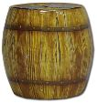
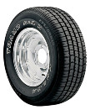
О

Slide 30
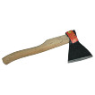

АВ

Slide 31
Письмо
Перед нами широкая ________.
На перекрестке нет ни __________, ни регулировщика. Прежде чем ступить на _______________, выбери самое безопасное место, где _______ хорошо просматривается в обе стороны.
Если по близости нет машин, начинай _______. Посмотри _______, дойдя до середины дороги посмотри _________.
Переходи дорогу ________, постоянно следи за дорогой, пока не закончишь _________.
проезжую часть
светофора
налево
переход
направо
дорога
по прямой
дорога
проезжая часть
переход

Slide 32
Письмо
Перед нами широкая ________.
На перекрестке нет ни __________, ни регулировщика. Прежде чем ступить на _______________, выбери самое безопасное место, где _______ хорошо просматривается в обе стороны.
Если по близости нет машин, начинай _______. Посмотри _______, дойдя до середины дороги посмотри _________.
Переходи дорогу ________, постоянно следи за дорогой, пока не закончишь _________.
дорога
светофора
проезжую часть
дорога
переход
налево
направо
по прямой
переход

Slide 33

Ребята!
Соблюдайте правила дорожного движения!
Любите жизнь!

Slide 34


